Slide 1


Notes:
Click vào màn hình để chuyển câu. Chờ đến khi khinh khí cầu chứa từ đúng bay qua, click vào từ đó để hiển thị đáp án đúng.

Slide 2









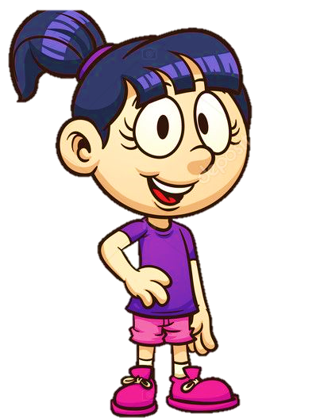



winter
autumn
spring
summer
winter
winter

Slide 3






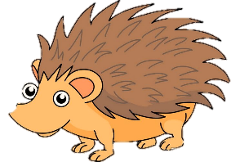
spring
winter
summer
autumn
spring

Slide 4

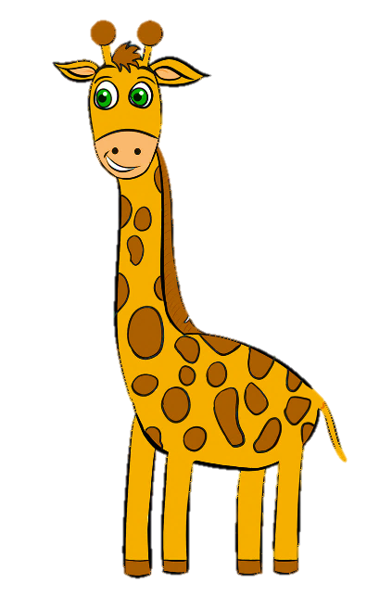

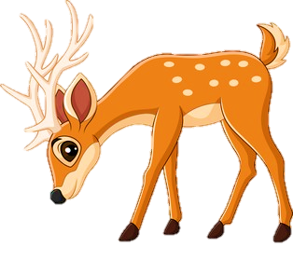


rainy
hot
wet
hot
cold

